Slide 1
告别一个又一个的精彩，
迎来一次又一次的挑战，
获得一节又一节的成长……
——致井小名师工作室

Slide 2
“全息”聚核
归“零”重启
——奚峰艳工作室经验交流
2020年1月15日

Slide 3
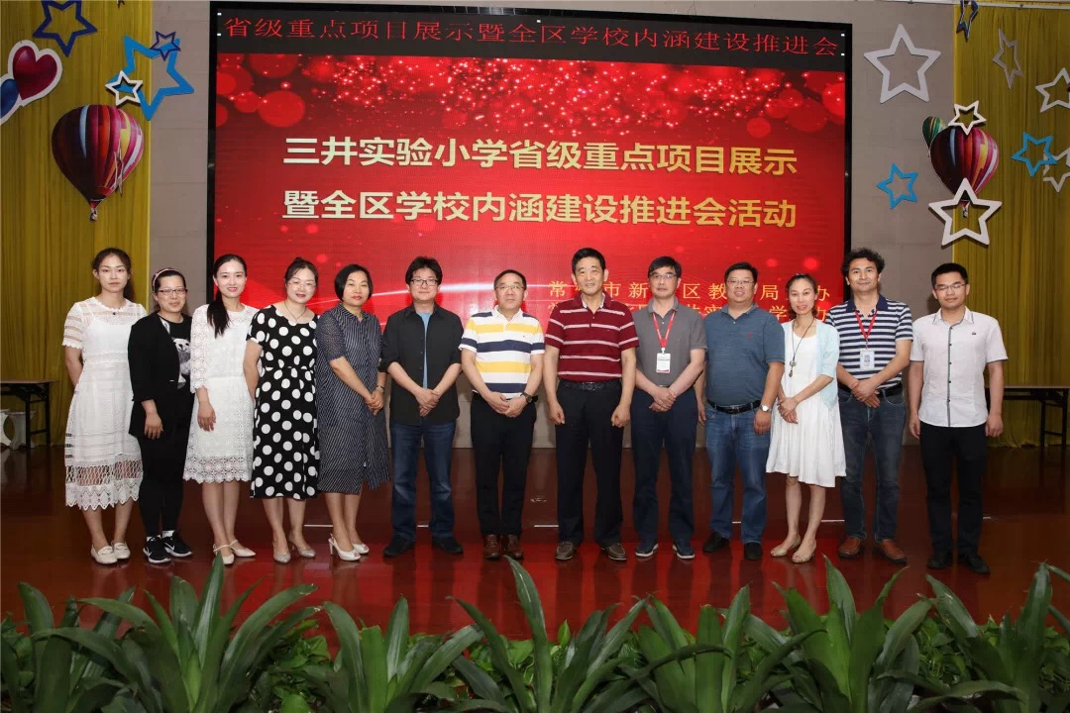
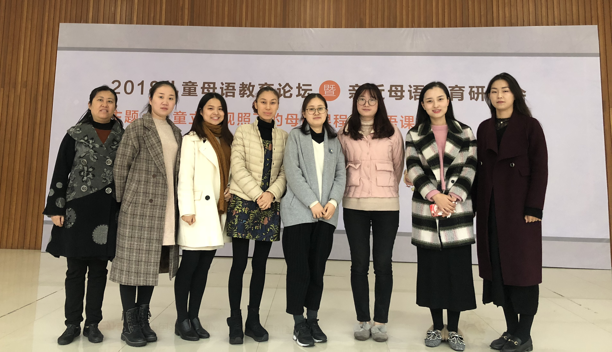
01
学习聚能
02
教研凝华
03
实践集成
04
归零重启

Slide 4
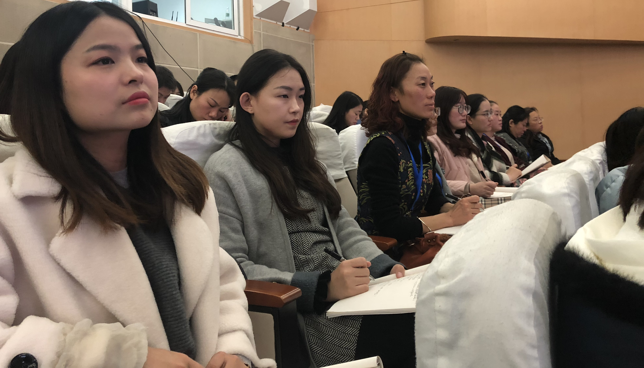
学 习 聚 能
01
我们的学习
文字
1.阅书阅儿童
2.求学展视野

Slide 5
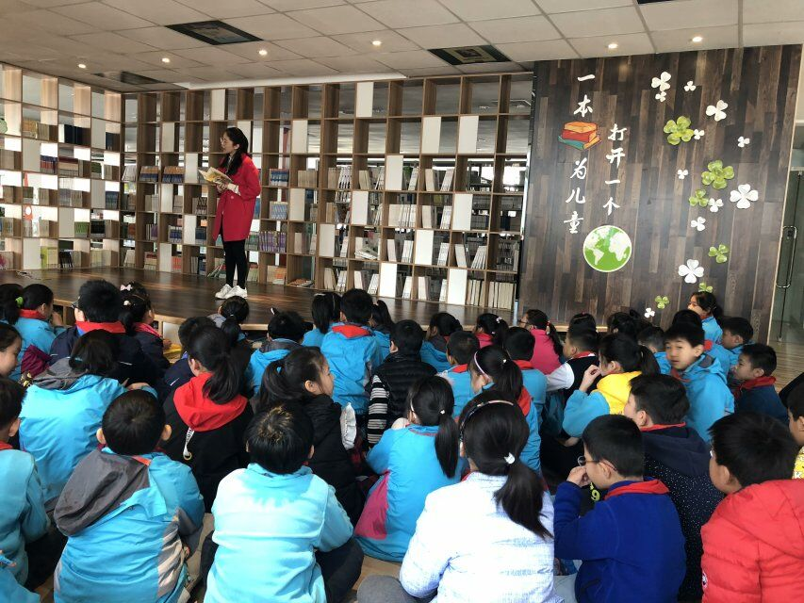
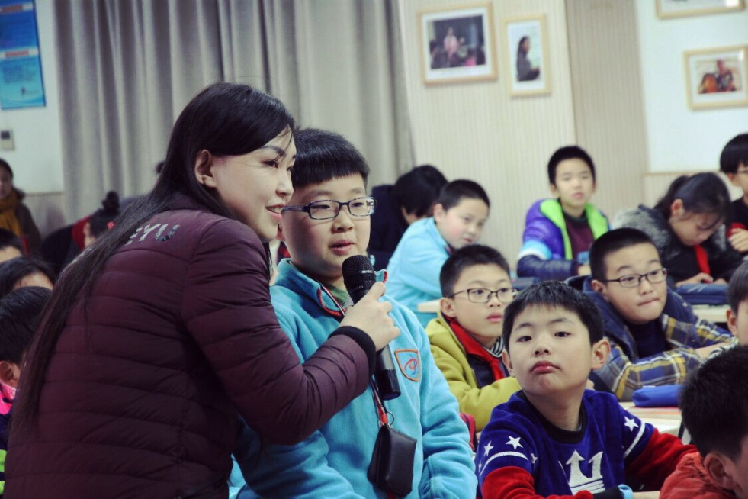
研 究 凝 华
02
文字
我们的研究
1.教研成为常态
2.跨学科聚焦

Slide 6
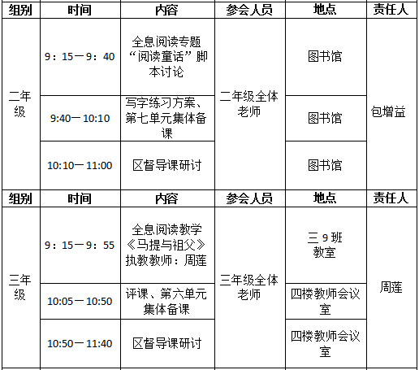
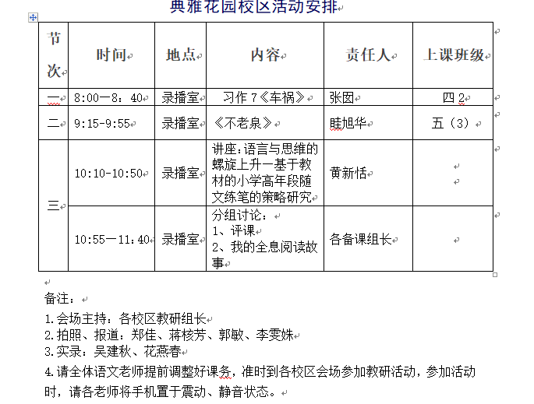
研 究 凝 华
1.常态化教研
01
01
02
01
周五
“全息阅读研究日”
20分钟
阅读短课/周
必修选修
兼顾
20课时/学期

Slide 7
研究凝华· 成员研课
02
序号 | 姓名 | 公开课内容
1 | 李雯姝 | 《一粒种子的旅行》
2 | 何瑜 | 《窗边的小豆豆·我心中的巴学园》
3 | 茅丽 | 《水浒传·水浒英雄人物》
4 | 秦嘉乐 | 《汤姆索亚历险记》、《青铜葵花》 《如果把银河系装进盘子里》
5 | 张婧 | 《绿野仙踪》
6 | 周莲 | 《马提与祖父》《斑羚飞渡》
7 | 金丹 | 《三国演义》
8 | 黄新恬 | 《狼王梦》
*年轻教师借助这一平台也不断拔节向上。每学期多次执教组内公开课，积极参与各级各类评选。

Slide 8
实 践 集 成
03
我们的成果
文字
借助江苏省教科研十二五规划课题“儿童全息阅读的实践研究”的深入推进，不断学习、不断实践，基于原有的基础和今年的实践推进，实践成果逐步显现。
2019年1月，省级课题顺利结题。

Slide 9
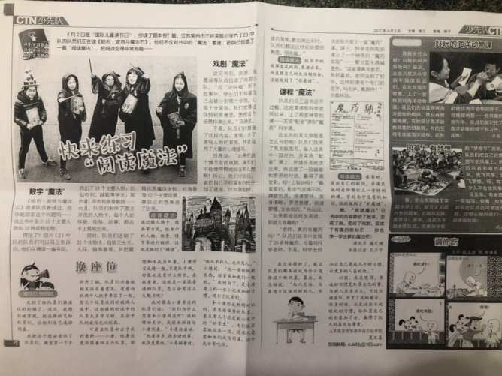
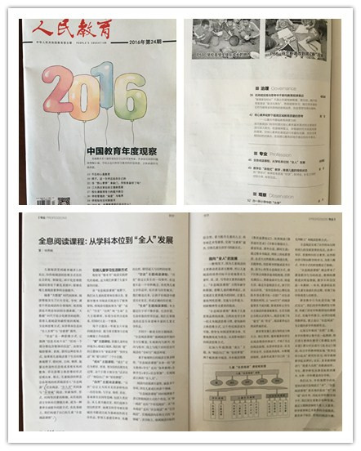
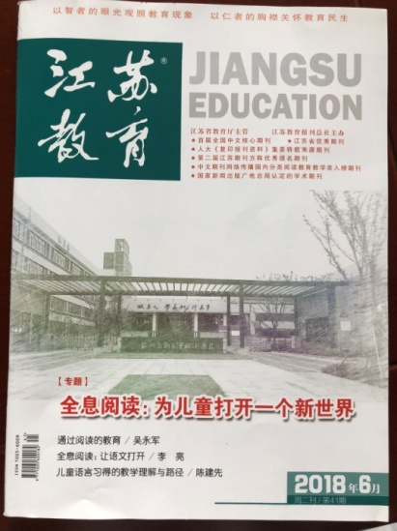
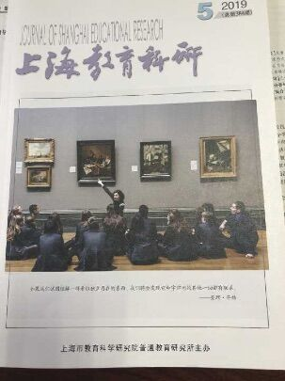
核心发声
01
省级课题
论文发表
专著形成
社会影响
教师在省市区各级刊物发表文章近百篇；
全息阅读在核心期刊上发出了自己的声音，着上了井小的标志。
*

Slide 10
实 践 集 成 · 论文纷呈
03
序号 | 姓名 | 论文发表内容
1 | 奚峰艳 | 《儿童全息阅读的书目研制与推荐》
2 |  | 《儿童全息阅读，让阅读多彩起来》
3 |  | 《朗朗书声 ，朗朗乾坤》
4 | 李雯姝 | 《作文成功之路》
5 | 张婧 | 《导读起航，开启有效阅读之旅——例谈中年段小学课外阅读导读课》
6 | 周莲 | 《画中有话，巧用插图，提升表达》 《浅谈低年级语文阅读作业的有效布置》
7 | 李雯姝 | 部编版低年级语文识字教学策略研究
文字

Slide 11
实 践 集 成 · 专著诞生
03
文字

Slide 12
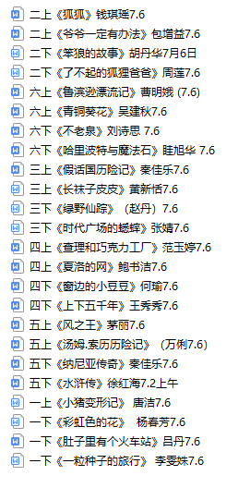
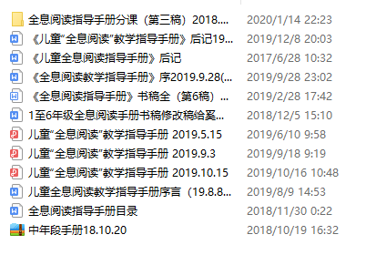
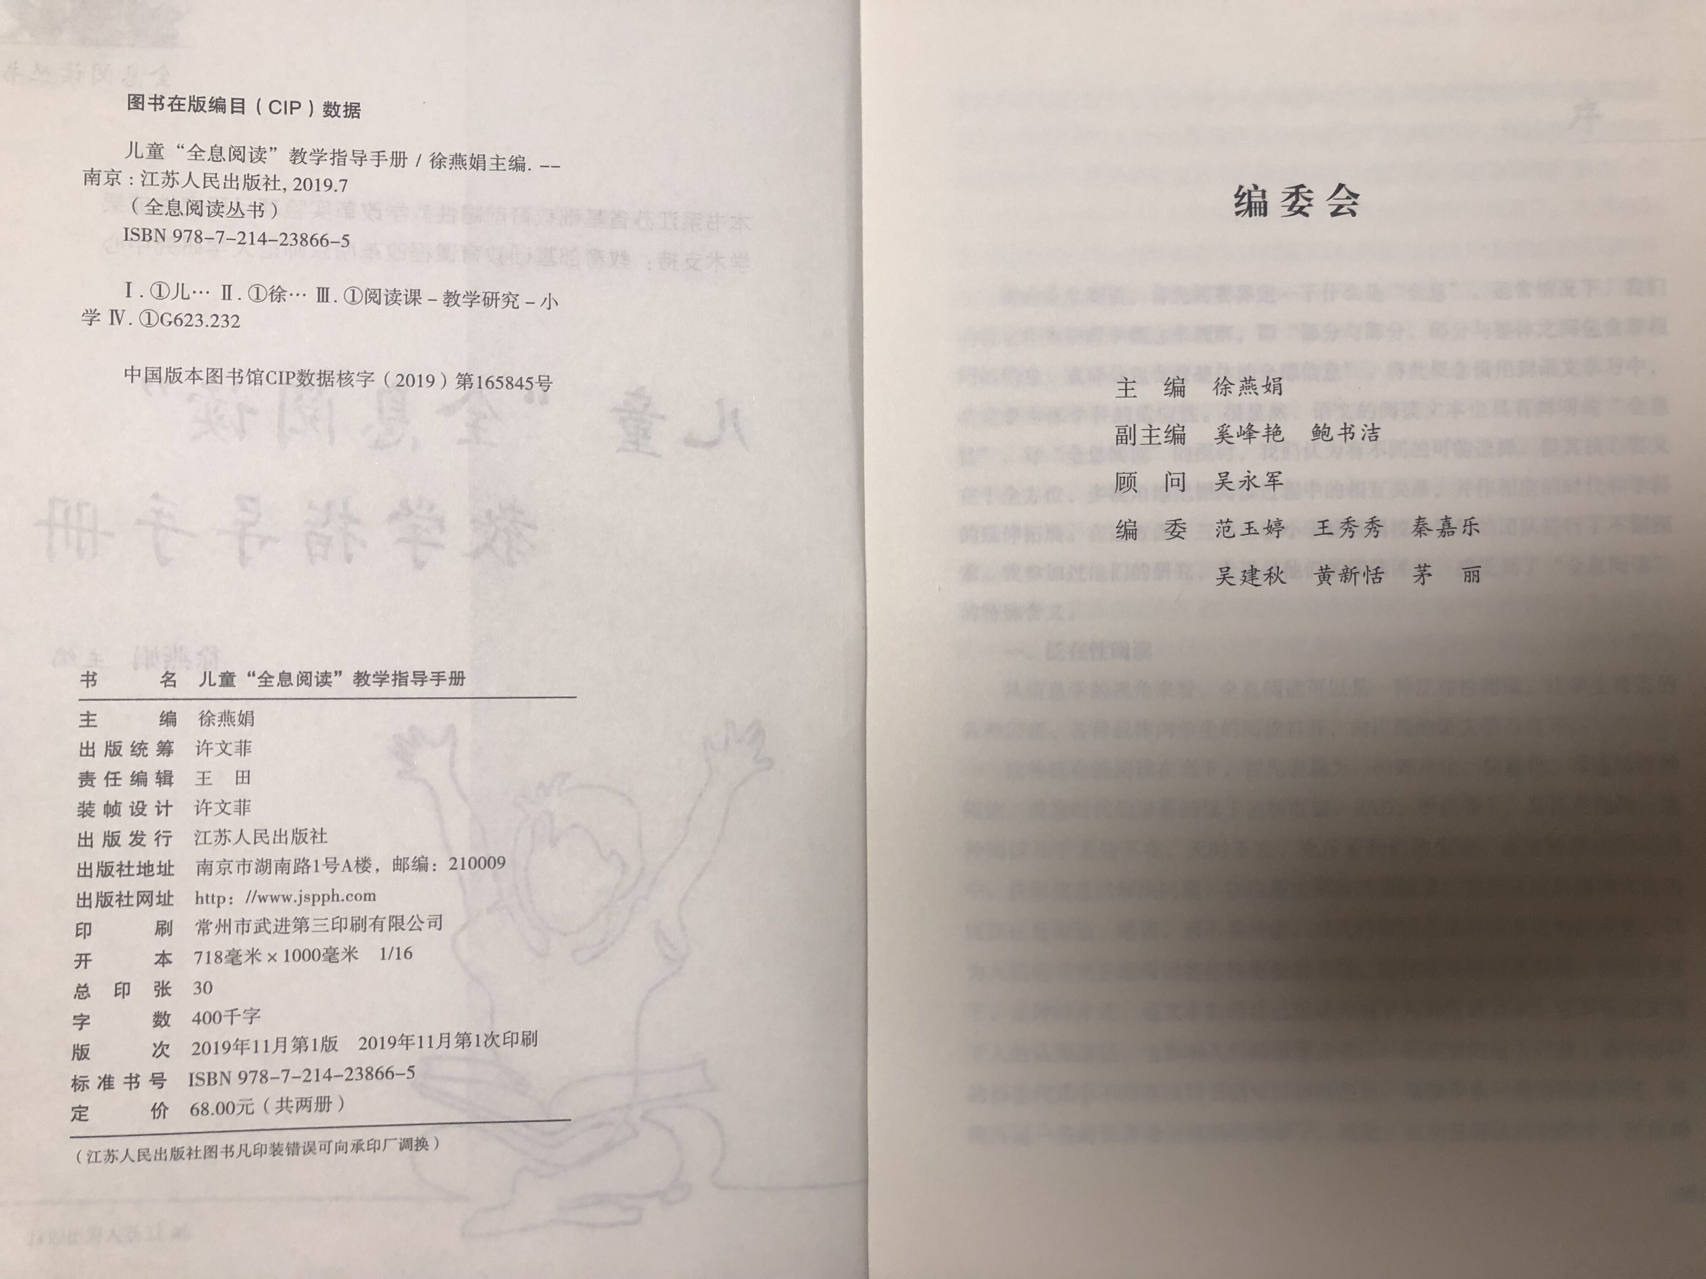
实 践 集 成 专著诞生
2015~2019年
400千字
4+33位
23稿
03
文字

Slide 13
实 践 集 成 专著诞生
03
文字
一个梦想
分步实施
无限可能

Slide 14
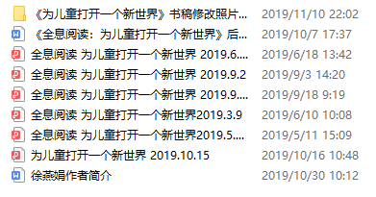
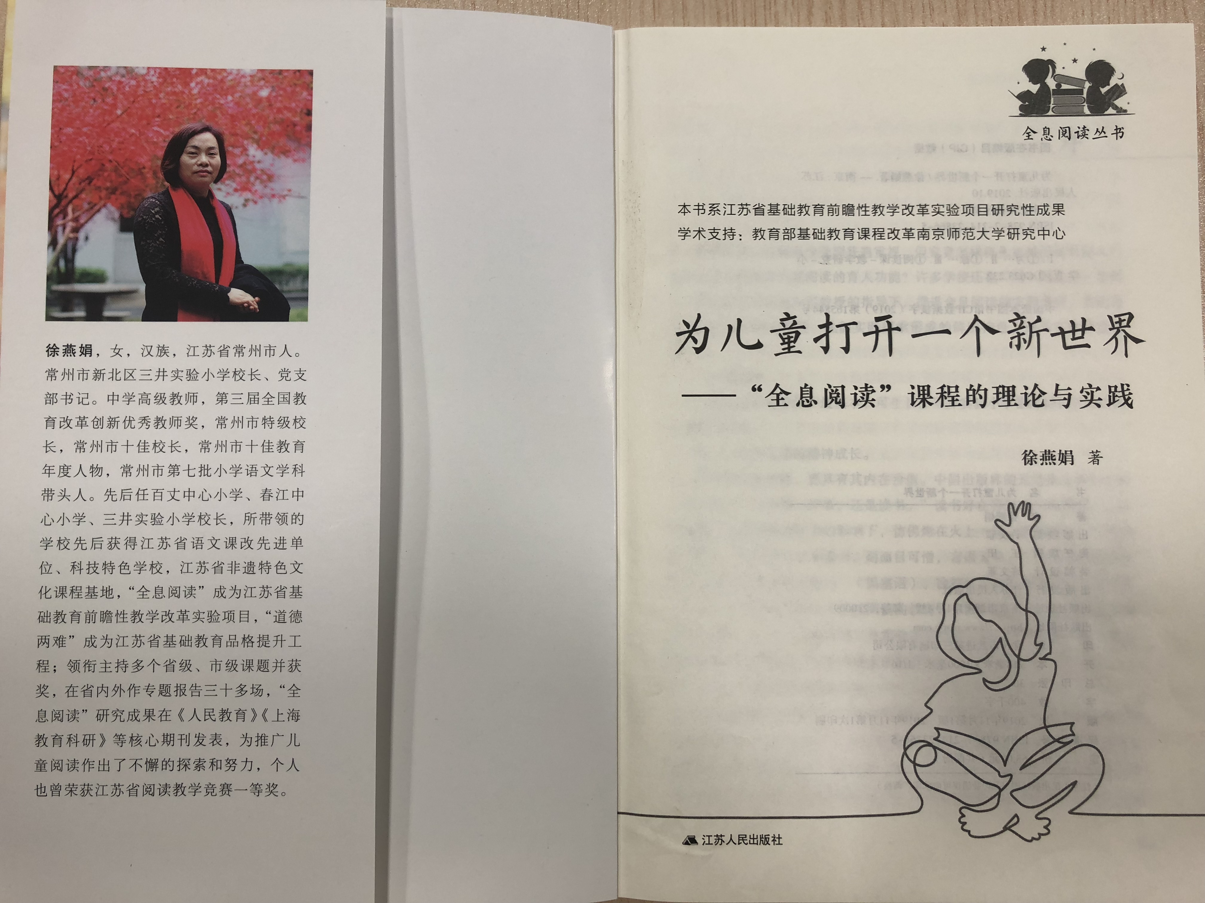
2017~2019年
400千字
1位
实 践 集 成 · 专著诞生
03
文字

Slide 15
2017~2019年
400千字
1位
实 践 集 成 · 专著诞生
03
文字
核心人物
成己达人
时间赛点

Slide 16
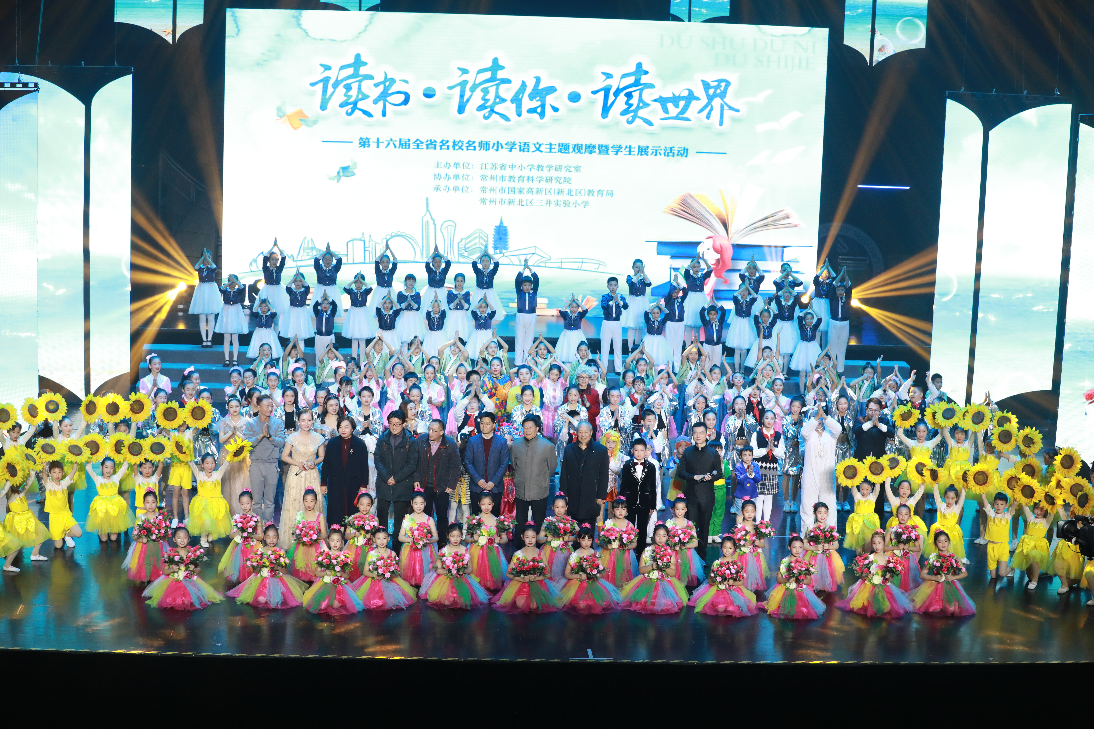
03
实 践 集 成 · 活动闪亮
文字
江苏省第十六届名校名师语文阅读观摩活动（2019.12.12）

Slide 17
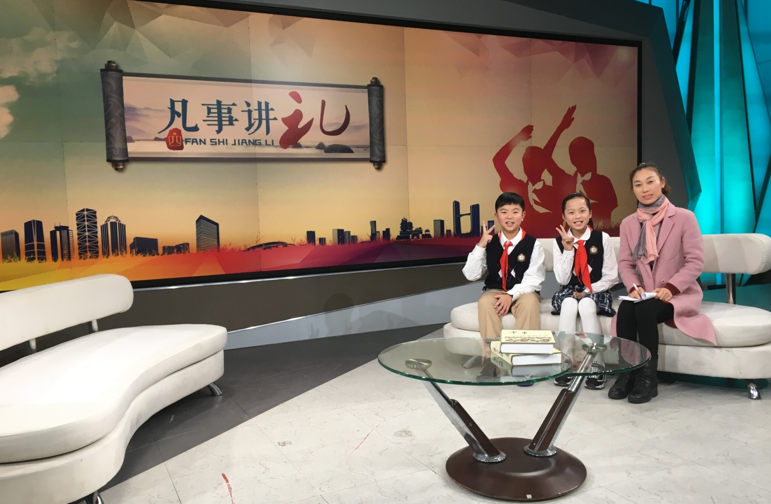
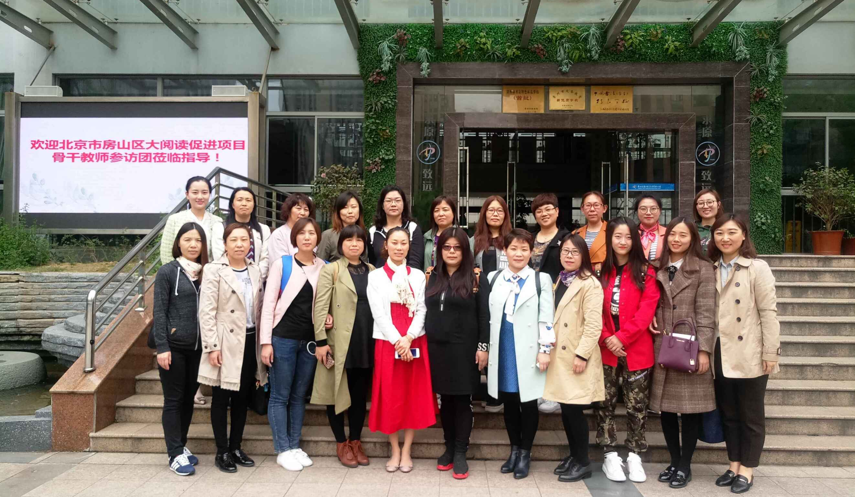
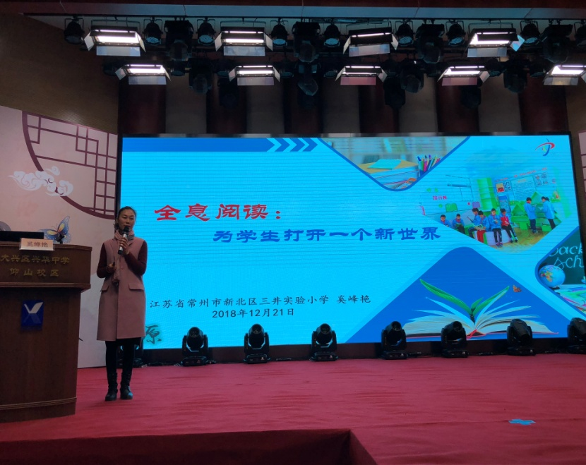
实 践 集 成 · 辐射远行（4）
03
文字
江苏教育电视台“凡事知礼”
（2018.12.14）
井小名片——全息阅读
北京房山区
大阅读项目推广教师组团来访
2018年12月奚峰艳副校长受邀参加
北京大兴区教委组织的阅读项目推广活动，
做专题汇报

Slide 18
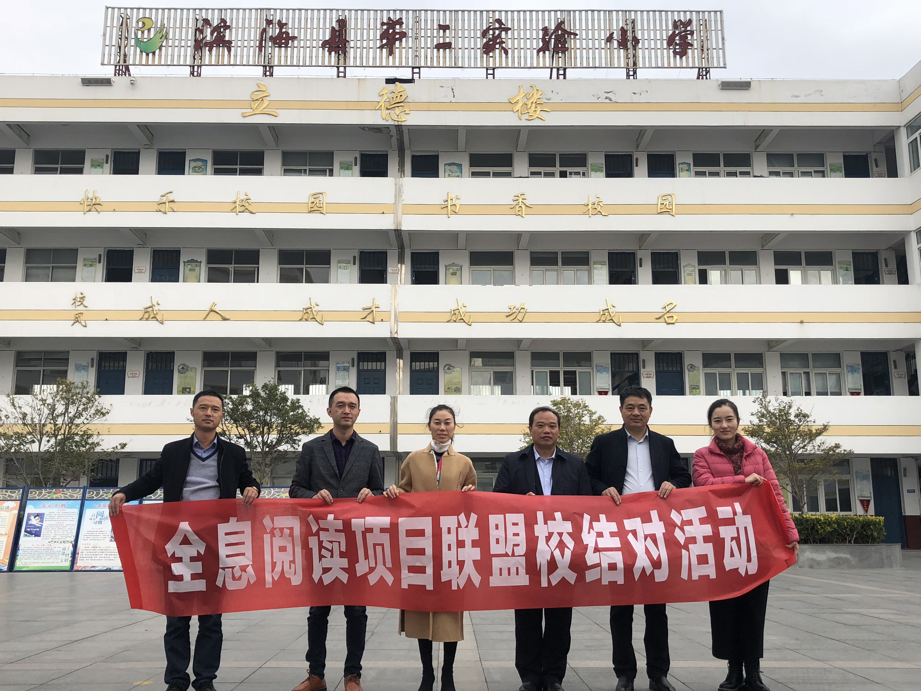
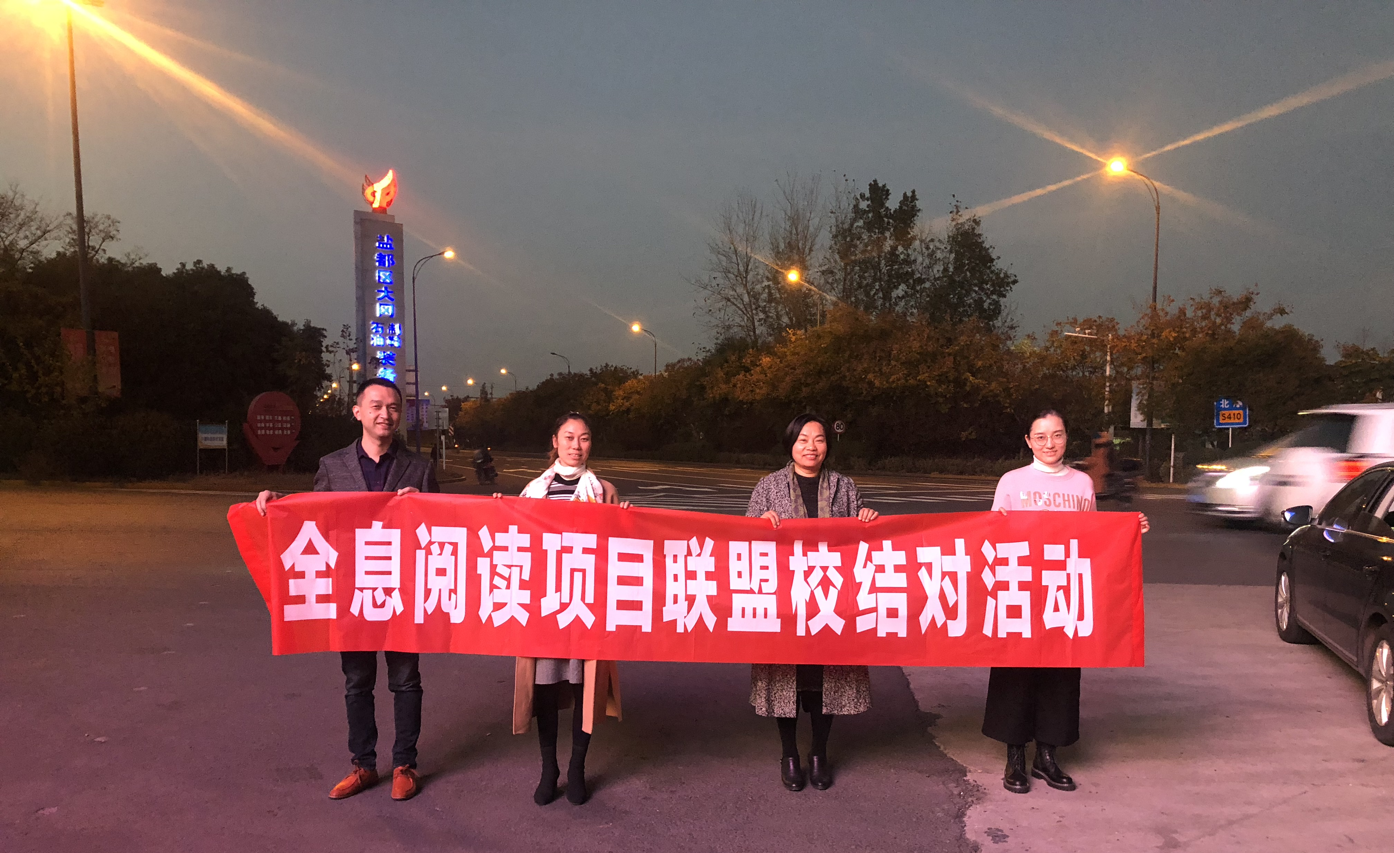
实 践 集 成 · 辐射远行（4）
03
与盐城滨海第二实验学校、
陈涛镇中心小学
结成“全息阅读”联盟校
（2019.11.27）
文字

Slide 19
实 践 集 成 · 辐射远行（4）
03
不忘初心，前方是最美；
想要远行，方能行远……
文字

Slide 20
实 践 集 成 · 教师成长（5）
03
领衔人梯队晋升
奚峰艳停滞了10年的专业成长路今年突破，被评为第十三批常州市学科带头人。
新教师拔节成长
工作第四年的秦嘉乐老师更是伴随全息阅读向下扎根，向上拔节，近两年获得骏马杯区一等奖，青年教师评优课一等奖，被推荐代表区参加市基本功竞赛获二等奖，延展了成长圈。2019秋学期，成为全息阅读学院院长，并在校内担当语文高段教研组长，今年年末，顺利获评常州市教学能手，专业台阶上新高。
其成长路径成为新教师成长可借鉴的典范，并努力规划发展方向，打造特色型阅读导师，实现以“1”带“多”。
文字

Slide 21
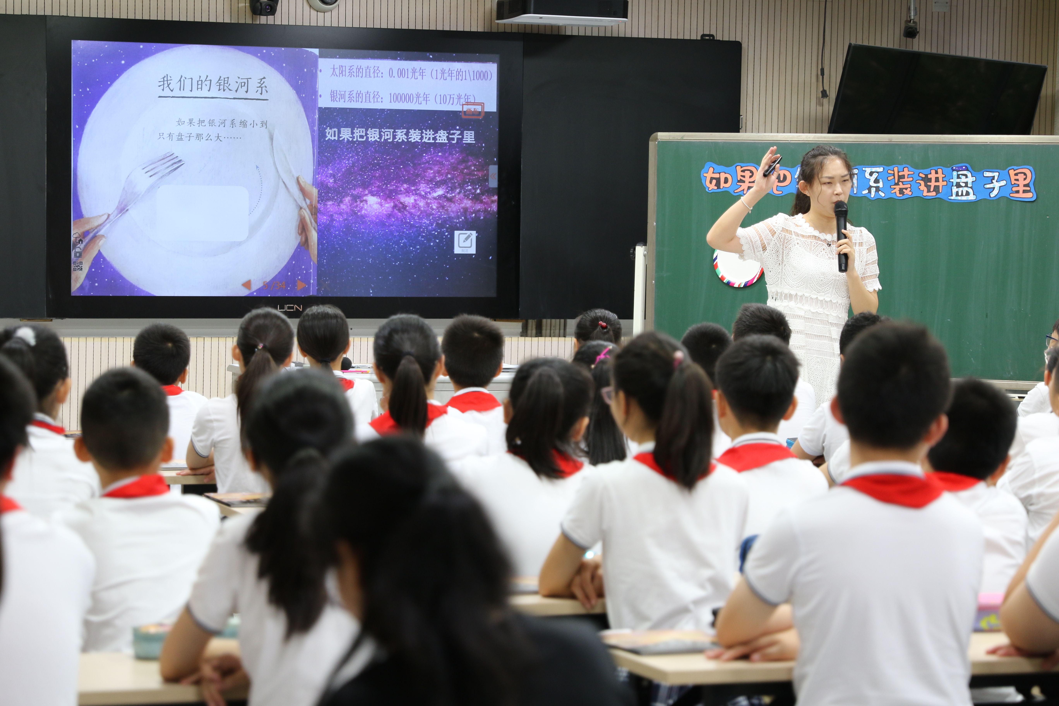
实 践 集 成 · 教师成长（5）
03
秦嘉乐
立足一个项目
跟随一个团队
解锁个体自觉发展的密码
铺就专业拔节生长的阶梯

Slide 22
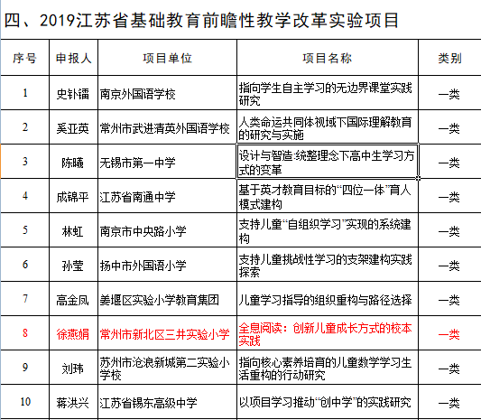
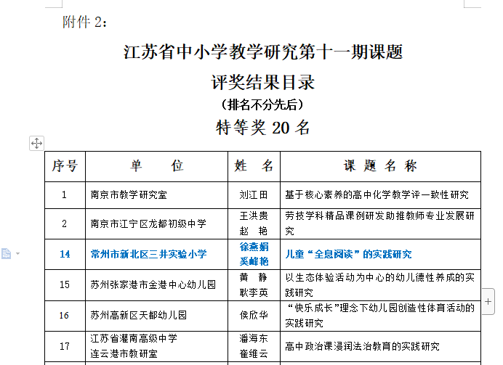
实 践 集 成 · 惊喜徐来（6）
03
2019.6
2019.12

Slide 23
2020年1月省教育科学规划办传来喜讯

Slide 24
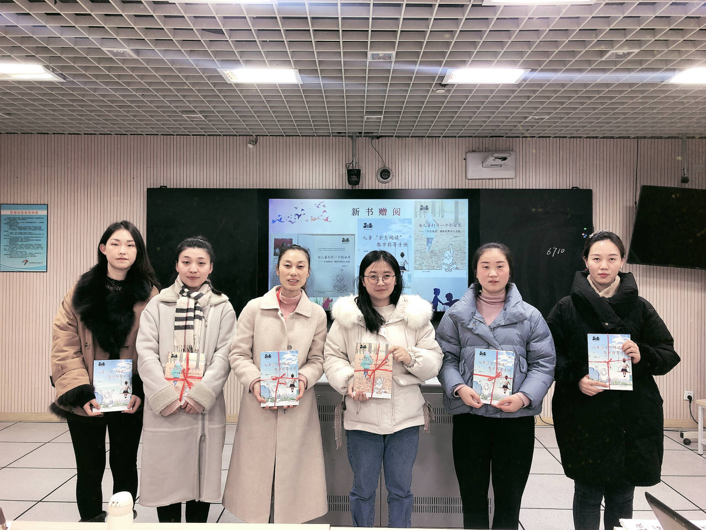
归 零 重 启·我们的感悟
04
每一个足迹
都是一次全息阅读研究的闪耀，
也是成员内生力的滋养；
每一次数字的变动，
都在真心实意的被打动。
聚一群人，做一件事，
怀揣梦想，我们继续前行！
2020，我们来啦……
文字

Slide 25
复盘 重 启·再启目标
04
2020 爱你爱你
1.“全息阅读”课题进阶，突破省级领域，攀登国家级高峰
2.省前瞻性项目品质化推进，勇闯省级（国家级）教育成果奖。
3.筹备前瞻性项目现场展示。
4.成员梯队晋升，培育阅读特质教师和特质学生，发挥辐射效能。
5.线上阅读能生根。
文字

Slide 26
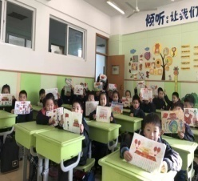
搭建一个平台，形成一股力量
把握节点事件，成就一份情怀
感谢一种氛围，凝成一种精神
——致井小名师工作室
学校，就是一本打开的立体书！

Slide 27
谢谢，恳请批评指正
学校，就是一本打开的立体书！

